Slide 1
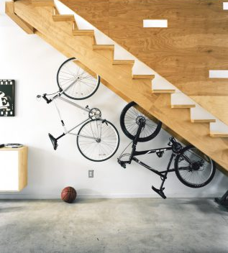
PARTIE 1 Avant de sortir
1
Source

Slide 2
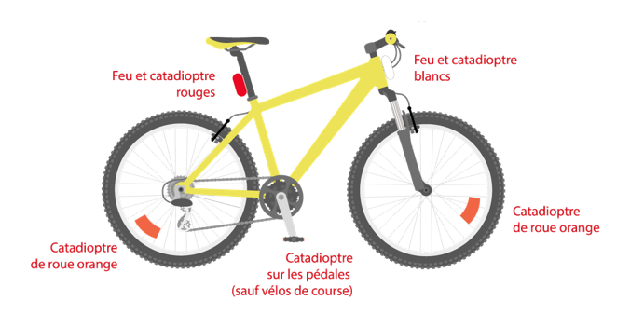
L’équipement obligatoire de mon
Pneus gonflés
Freins avant et arrière
Lumière continue devant (blanche) et derrière (rouge)
Réflecteurs devant (blanc) et derrière (rouge)
Réflecteurs sur les pédales (orange, mais pas obligatoire sur les vélos de courses)
Source : vélo
1

Slide 3
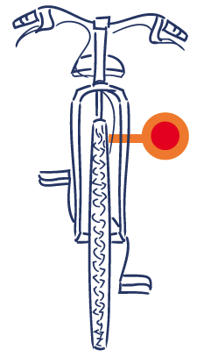
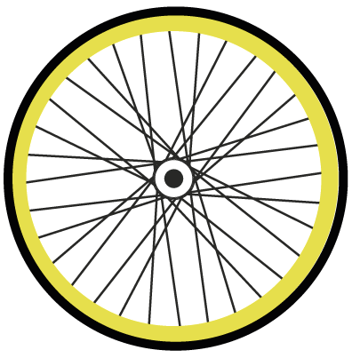
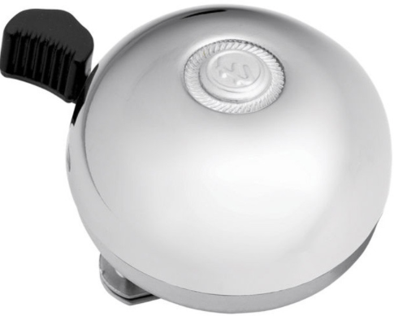
L’équipement additionnel de mon
Sonnette
Catadioptres sur les rayons
Pneus à bandes latérales réfléchissantes
Ecarteur de danger
Source : roue et vélo
Source : sonnette
1

Slide 4
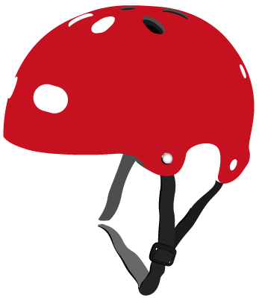
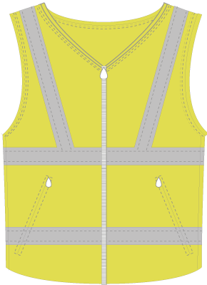
Et moi dans tout cela, je mets quoi ?
Vêtements clairs
Casque
Gilet jaune fluo à bandes réfléchissantes
Source : casque et gilet
Source : bonhomme
1

Slide 5
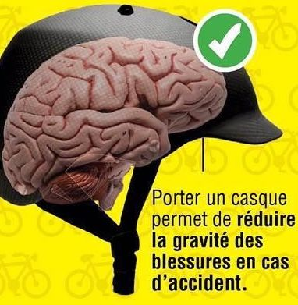
“Les têtes intelligentes se protègent”
Source
Source
Source
1

Slide 6
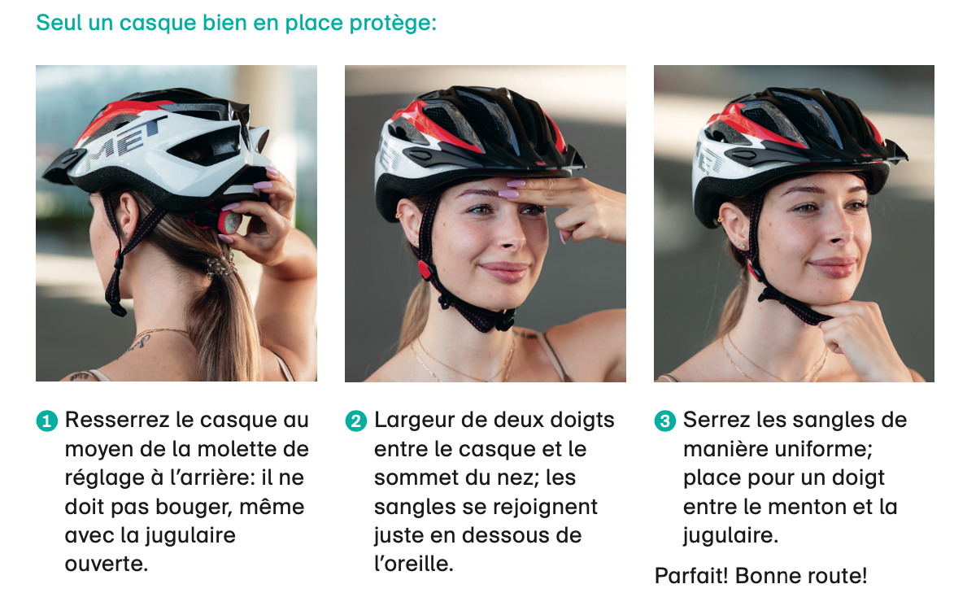
“Les têtes intelligentes se protègent”
Comment choisir mon casque ? Voici quelques astuces :
Source
1

Slide 7
Pour préparer ma sortie
Visionner le Film Cycliste “Bien illuminé pendant la nuit ! (version française)”
Source : image
1

Slide 8
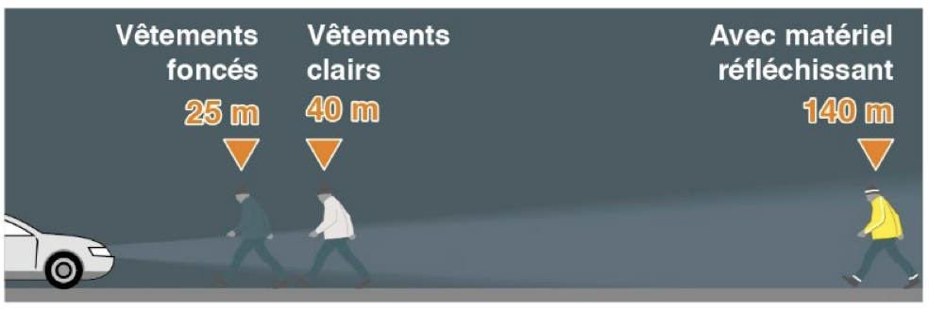
Mes vêtements
Source
1

Slide 9
Pour préparer ma sortie, à quoi dois-je penser ?
Pneus gonflés
Freins avant et arrière
Lumière
Réflecteurs
Sonnette
Vêtements clairs
Casque
Habits fluorescents
Source : vélo
1

Slide 10
À toi de jouer, prépare ton vélo
et ton équipement, et c’est maintenant l’heure de partir en route…
Mais avant, nous allons vérifier ce que tu as retenu :
Questions 3 à 6
2
1

